Slide 1
José Manuel Franco Armendáriz, Tecnología, San Valentín

Slide 2
¿Qué es san Valentín ?

Slide 3
¿Qué ocurre en san Valentín ?

Slide 4
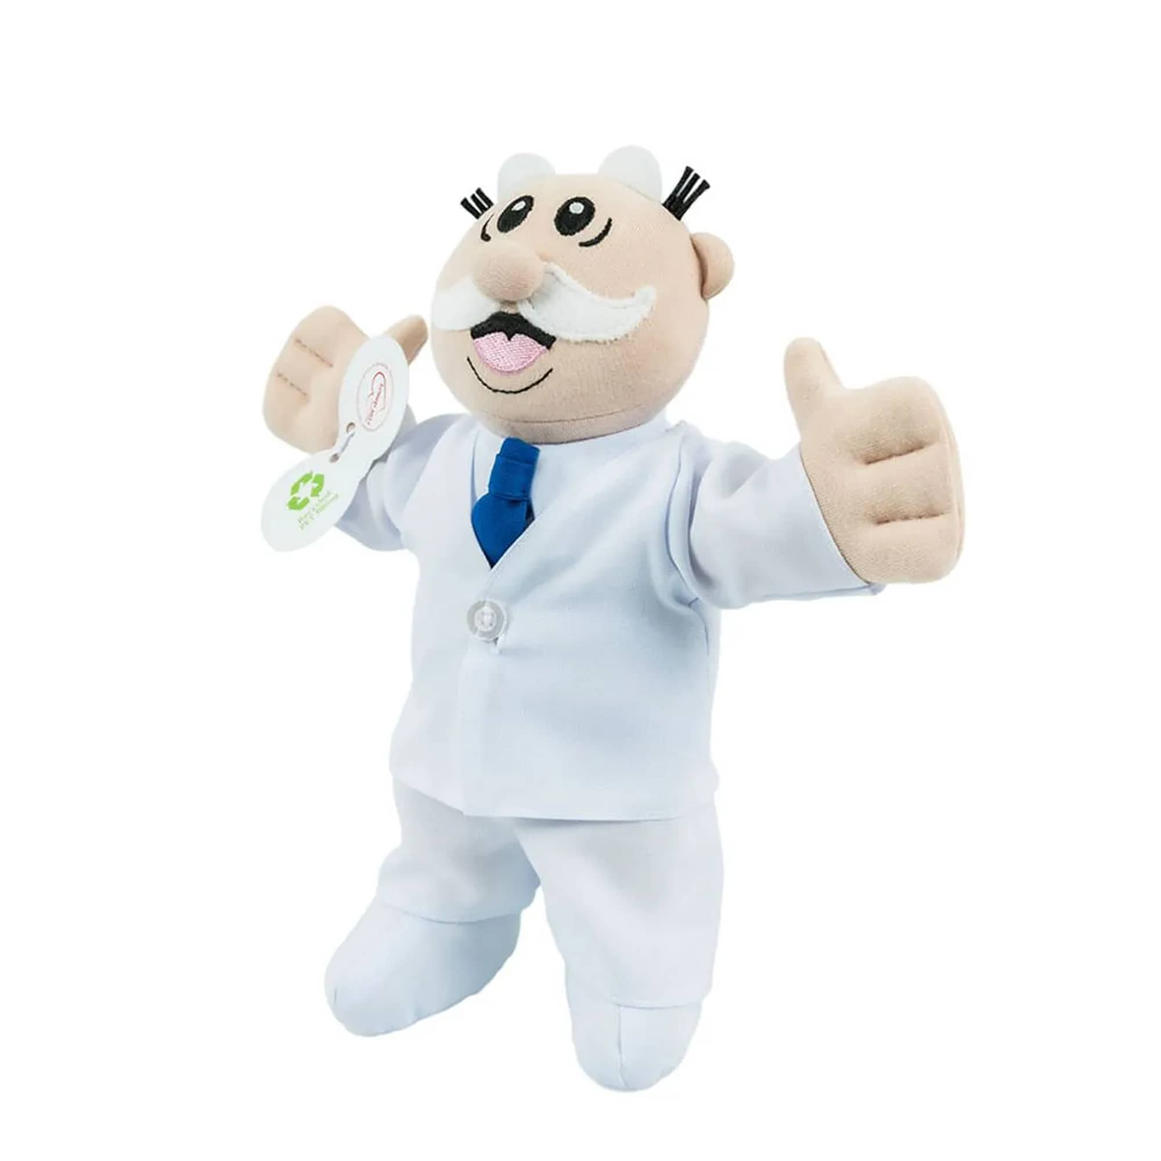
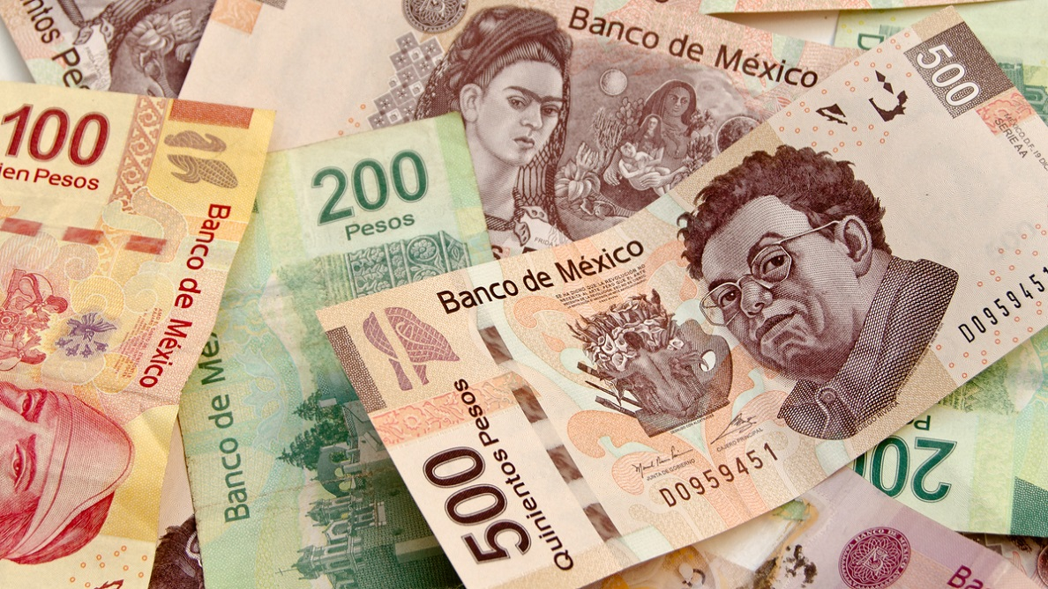
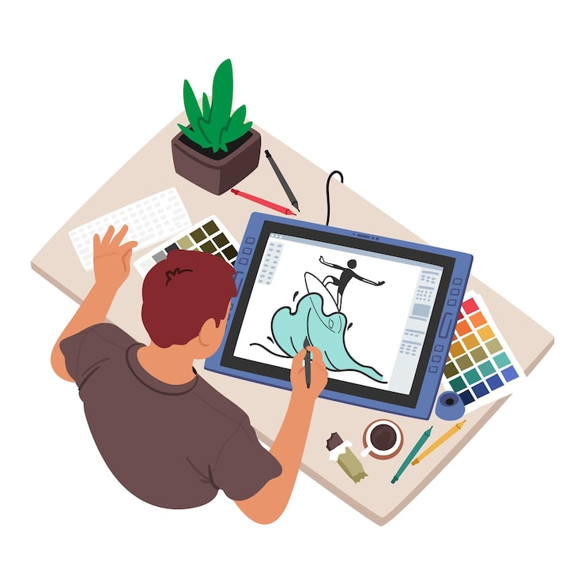

Slide 5
Carta
Gracias Manuel por ser mi amigo por nunca perder tu sonrisa y por siempre estar para todos y te deseo un feliz día del amor y la amistad.

